Slide 1
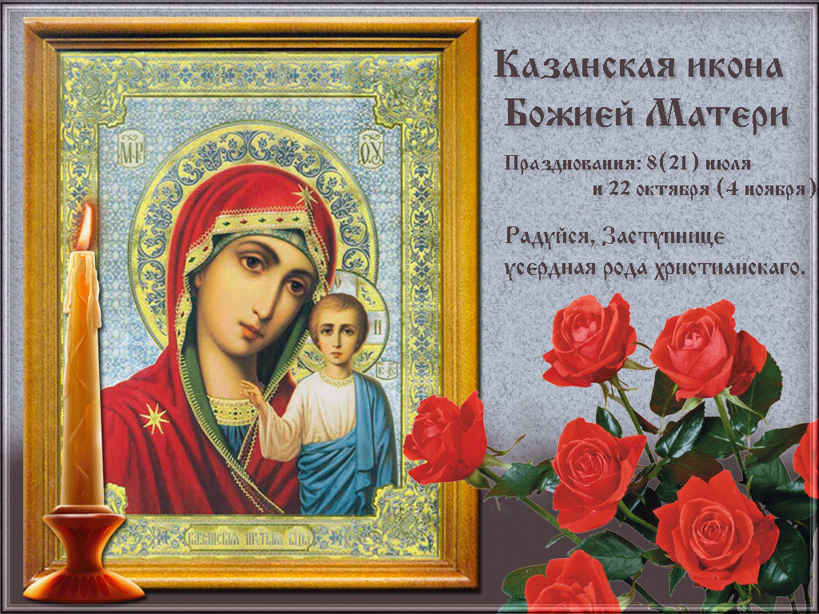

Slide 2
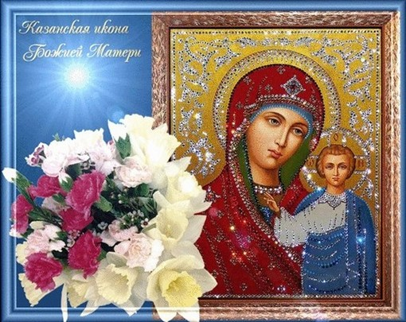

Slide 3
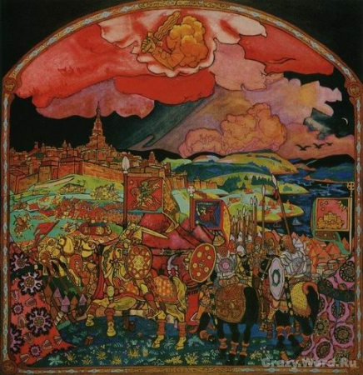


Обретение чудотворной
иконы
Случилось это давным-давно, во времена царя Ивана Грозного. 28 июня 1579 года страшный пожар истребил большую часть Казани. Когда город начал вставать из руин, вместе с другими погорельцами недалеко от места пожара строил дом стрелец Даниил Онучин. Его дочери Матроне явилась в сонном видении Божья Матерь. После пожара Матроне, девятилетней дочери купца, явилась во сне Богородица и открыла ей, что под развалинами их дома находится Ее чудотворный образ, зарытый в земле тайными исповедниками христианства еще при татарском владычестве.

Slide 4
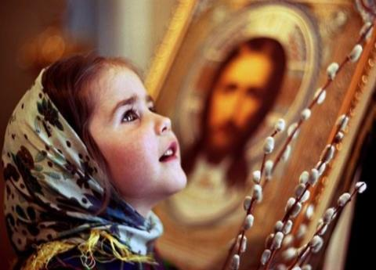
Обретение чудотворной иконы
Божия Матерь точно указала место, где можно было найти икону. Родители поначалу не обратили внимания на рассказ девочки, но чудесное явление Небесной Царицы повторилось трижды, причем в третий раз оно было грозным. Мать отвела Матрону к митрополиту Казанскому Иову, та рассказала ему о чудесном явлении. Все духовенство города, в сопровождении огромной толпы народа, направилось к дому Онучиных. Сейчас же начались раскопки, но найти икону не удалось. Тогда копать стала сама Матрона и тут же обрела святой образ.

Slide 5
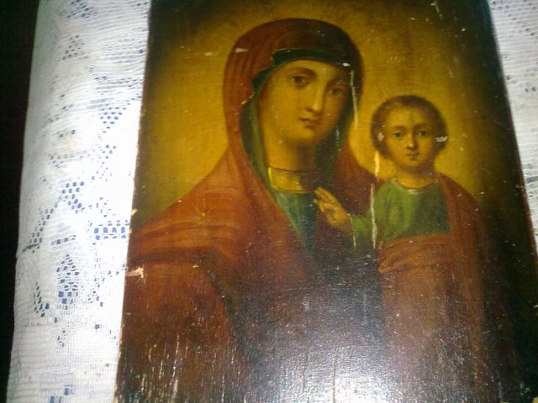

Slide 6
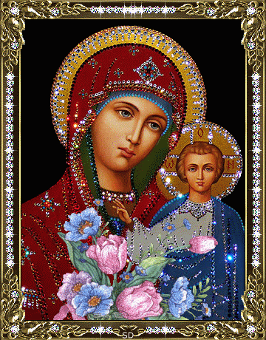
Он был необыкновенной красоты и сиял совершенно свежими красками, как будто только что был написан. Митрополит передал икону
о. Ермолаю, наиболее почитаемому в городе священнику, и тот, высоко подняв ее над головой, сопровождаемый крестным ходом, отнес чудесный образ на городскую площадь, где и осенил им на четыре стороны весь собравшийся народ. Отец Ермолай написал тропарь новоявленной иконе «Заступнице Усердная», который знала вся Святая Русь.
Чудотворная икона Божьей Матери
«Казанская»

Slide 7
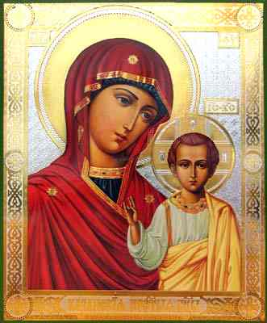

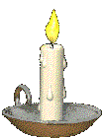
Через десять лет на месте обретения чудотворной иконы митрополит Ермоген основал женский монастырь в честь иконы Божией Матери Казанской, причем юная Матрона Онучина приняла в нем постриг и стала потом настоятельницей. Совершивший первый молебен перед святым образом, митрополит Ермоген составил сказание о чудесах Казанской иконы Божией Матери.

Slide 8
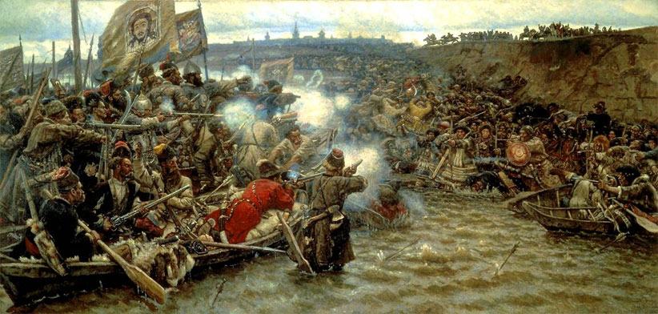
Душа православного народа чувствовала особое участие Пречистой Владычицы в исторических судьбах Родины.
Много раз «Матушка Казанская» указывала путь в победе русским православным воинам. В годы её явления в Казани начался знаменитый поход казачьего атамана Ермака, увенчавшийся присоединением Сибири.

Slide 9
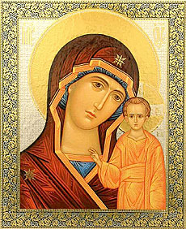

4 ноября в России весь православный народ отмечает праздник Казанской иконы Пресвятой Богородицы.
Ноябрьское празднование было установлено в 1649 году в благодарность Божией Матери за избавление Москвы и всей России от нашествия поляков в 1612 году. Страна подверглась нападению польских войск, которые глумились над православной верой, грабили и жгли храмы, города и сёла.

Slide 10
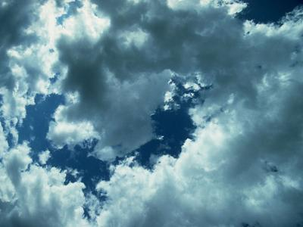
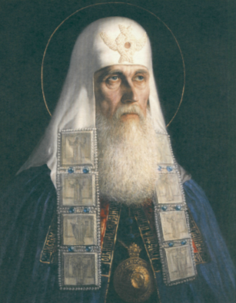
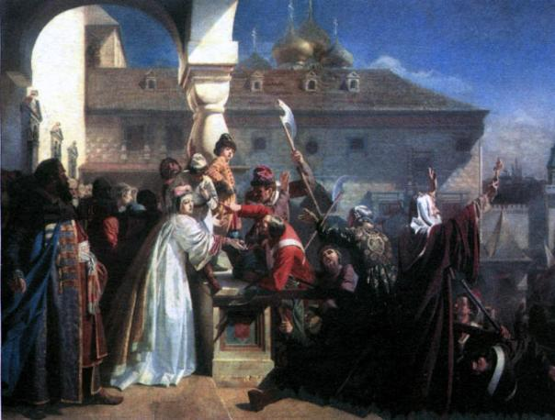
1612 год
По призыву
Патриарха Московского
и Всея Руси Ермогена русский народ встал на защиту Родины.

Slide 11
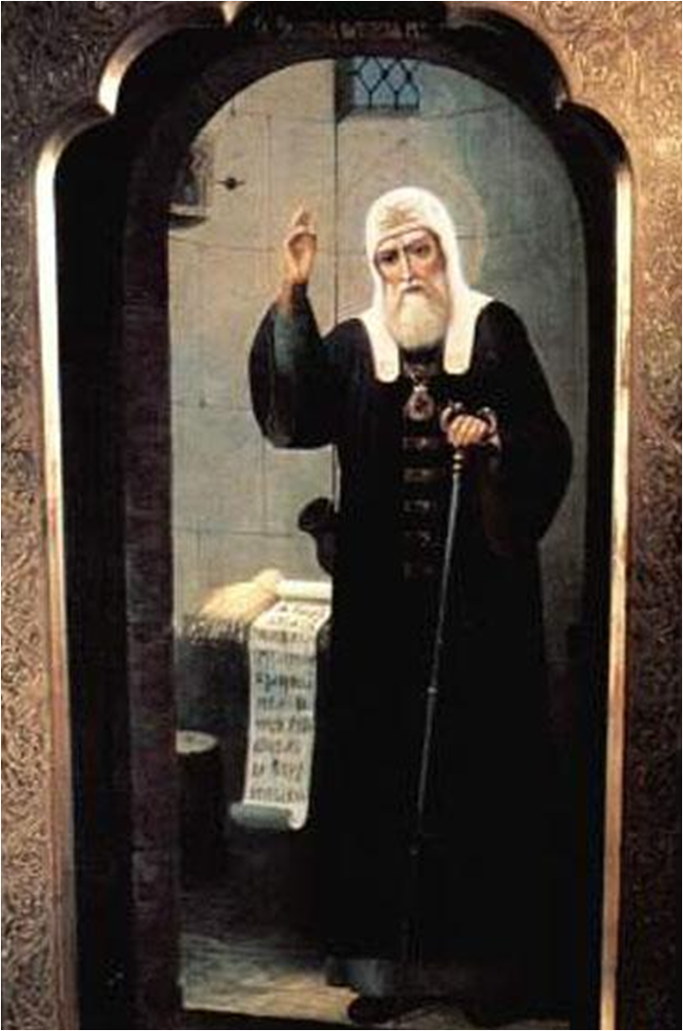
Во время Смуты, когда Москва была занята поляками, а Патриарх Ермоген томился в темнице, список с чудотворного образа был передан князю Димитрию Пожарскому, и Пресвятая Богородица взяла русское ополчение под свое покровительство. Трехдневный пост и усердная молитва перед Казанской иконой Божией Матери преклонили Господа на милость.

Slide 12
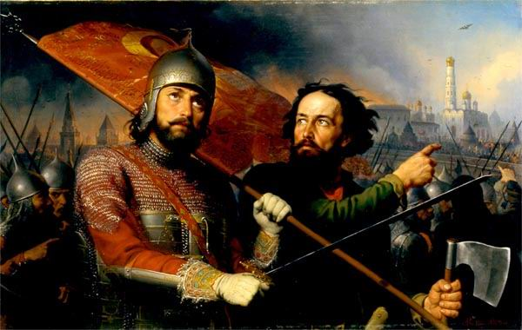
Молитва была услышана. Пресвятая Богородица взяла ополчение под Своё покровительство, и её заступлением русские войска 4 ноября 1612 года освободили Москву от польских захватчиков.
Сразу же на следующий день, в воскресенье, все русское войско и жители Москвы организовали торжественный крестный ход на Лобное место в благодарность за избавление свое от врагов. Во главе крестного хода несли чудотворную икону Божией Матери, священные хоругви и другие московские святыни
Князья Минин и Пожарский

Slide 13
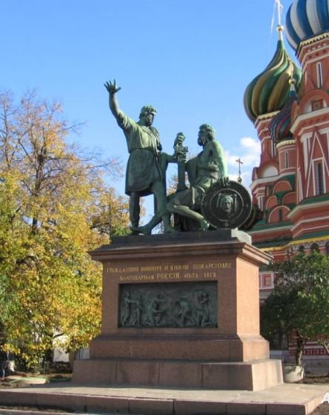
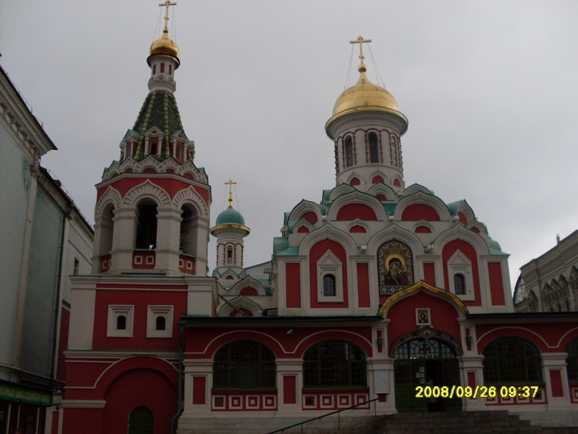
Казанский собор
на Красной площади в Москве
Памятник К.Минину и Д. Пожарскому
на Красной площади в Москве

Slide 14
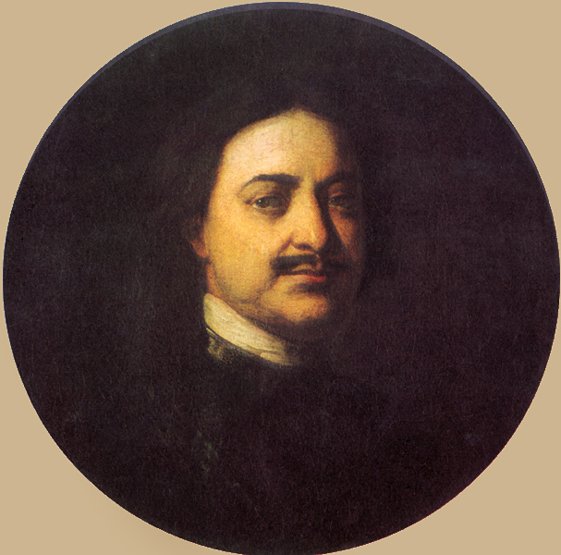
Перед Полтавской битвой
в 1709 г. русский царь Петр I
с войском молился перед Казанской
Божией Матерью, а в 1721 г.
перенес один из списков иконы
из Москвы в построенный им
Петербург.
Царь Пётр Первый

Slide 15
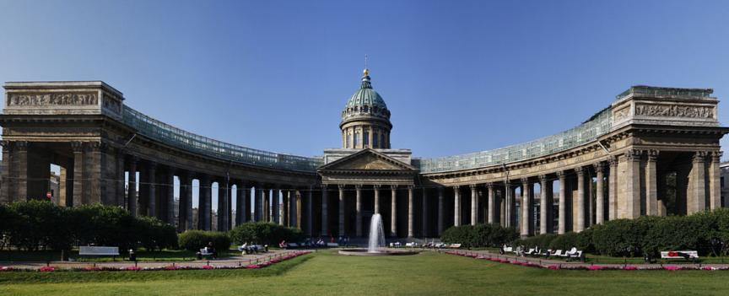
Казанский собор в Санкт-Петербурге
В 1811 г. образ был поставлен в только что построенном и освященном Казанском соборе

Slide 16
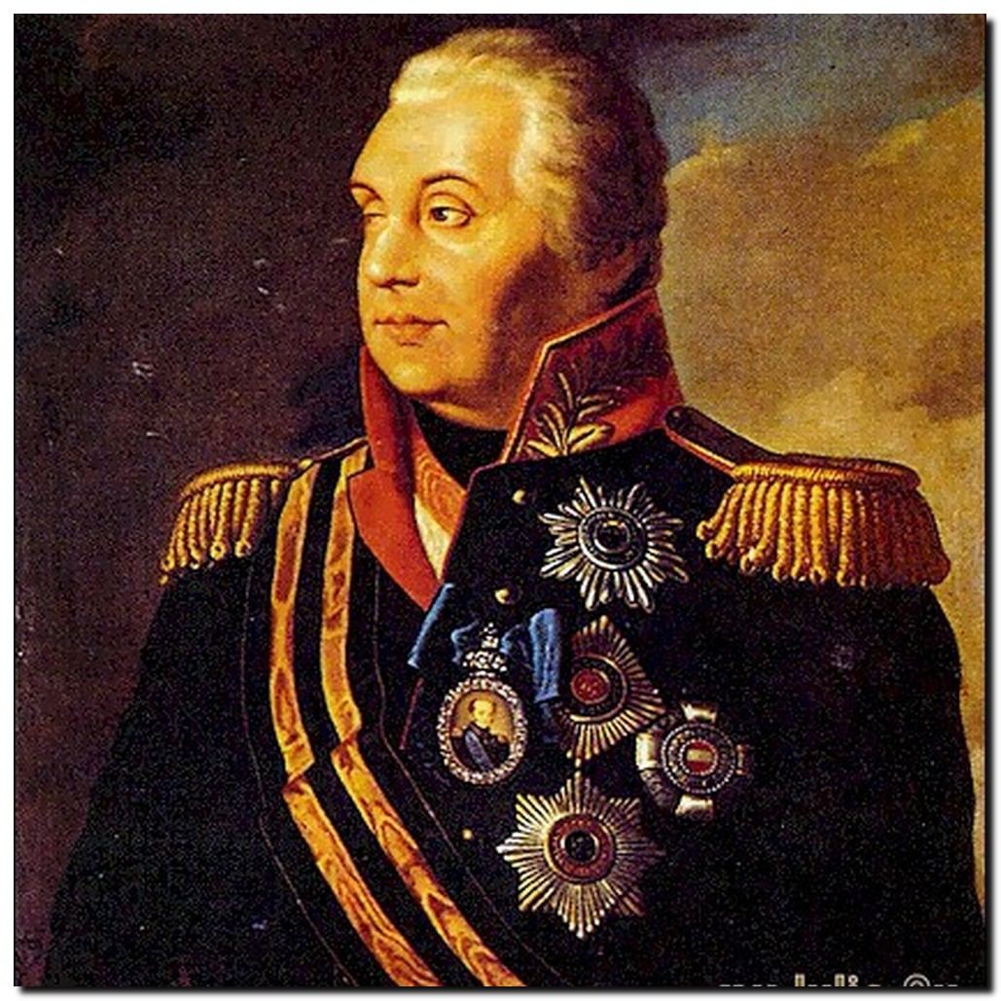
Вскоре полководец Кутузов молился перед чудотворной иконой о победе над французами. Святой образ осенял русских солдат, идущих на освобождение России от иноземных захватчиков в 1812 г., и первая крупная победа была одержана в день праздника иконы 22 октября, когда выпал снег и ударили сильные морозы, сама Заступница пришла на помощь воинам.
М.И. Кутузов

Slide 17
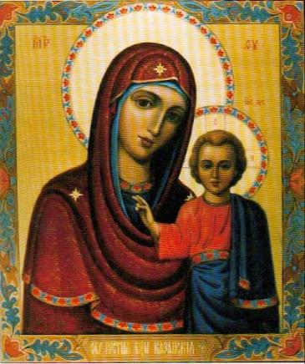
Во время Великой Отечественной войны перед Казанской иконой молилось столько людей, клали земные поклоны, что-то шептали Ей. И цветы к Её подножию ставили с жаркой мольбой:
«Матерь – Дева, силой Божией сохрани ушедших в бой»!

Slide 18
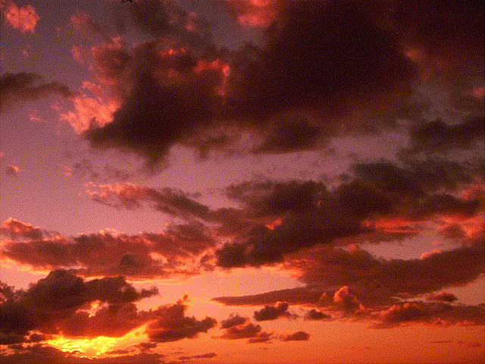
Чудеса от Казанской иконы во время
Великой Отечественной войны
Не оставила Заступница землю русскую и в тяжких лихолетьях 20-го века. Достоверно известно, что митрополиту гор Ливанских Илии, который усердно молился о помощи России во Второй мировой войне, Сама Матерь Божия открыла, как спасти её: в Русской Церкви должен быть избран Патриарх, по всей стране должны быть открыты храмы, монастыри, священники должны быть возвращены из тюрем и должны служить в храмах, «Казанская» икона должна идти с войсками до границ России. Многое было выполнено. Когда государство повернулось к церкви – война повернула на запад, немцы были разбиты под Москвой
...

Slide 19
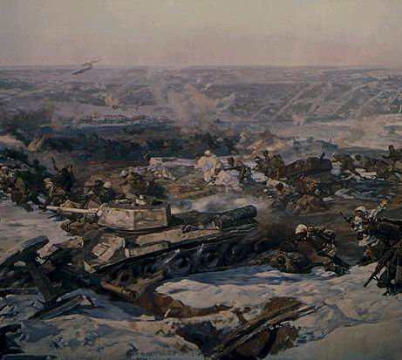
Сталинградская битва
.
Во время обороны Сталинграда «Казанская икона» находилась среди русских войск на правом берегу Волги и перед ней служили молебны и панихиды, и враги не могли перейти реку, сколько усилий ни прилагали.

Slide 20
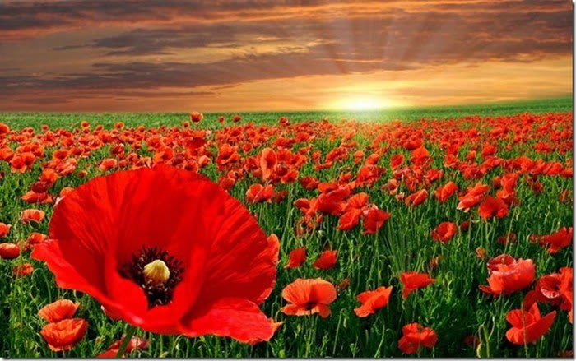
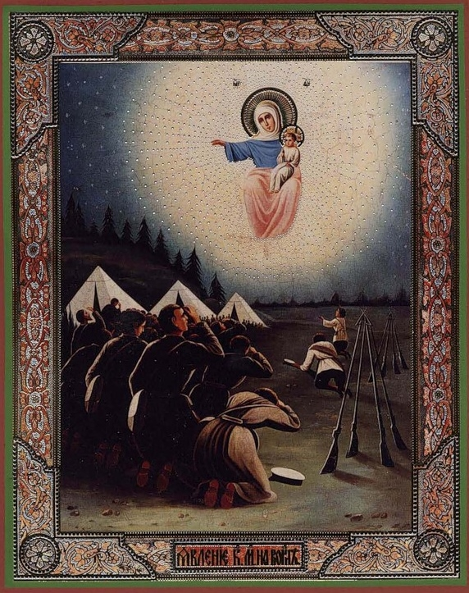
Знамение
Когда немцы предприняли решающую попытку штурма города, в самый разгар битвы на небе появилось Знамение, которое заставило содрогнуться русских солдат, а немцев разуверило в победе.

Slide 21
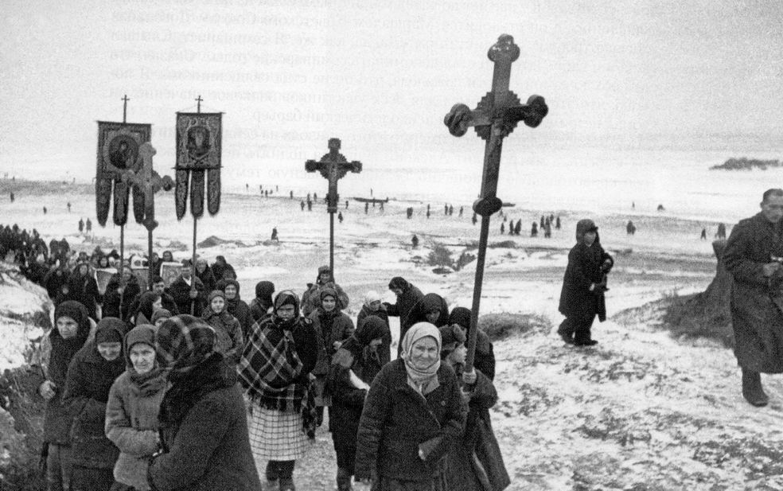
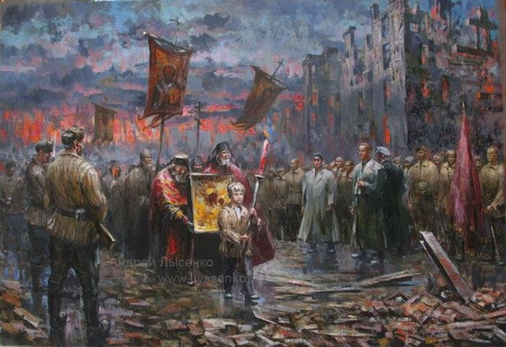
Сталинградская битва
Примечательно, что среди руин Сталинграда уцелевшим осталось одно-единственное здание - церковь в честь Казанской иконы Божией Матери.

Slide 22
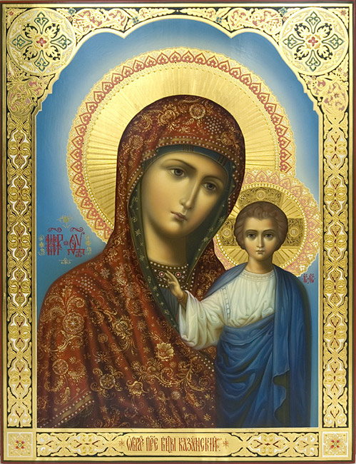
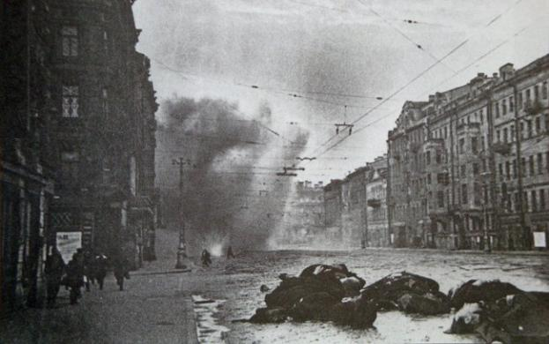
Блокада Ленинграда
Некогда святитель Митрофан Воронежский сказал Петру 1:
«Пока образ сей пребудет в граде Петрове, враг не ступит на эту землю!»
Из Владимирского собора вынесли чудотворную икону Божией матери и обнесли её крестным ходом вокруг города. Вскоре наши войска прорвали блокаду Ленинграда.

Slide 23
Блокада Ленинграда
Выходит, Ленинград был спасён именно заступничеством Богородицы по молитвам верующих жителей блокадного города, которые все 900 дней не уставали приходить к чудотворному Петербургскому образу. Люди, которые в 1941 году рыли окопы под Ленинградом, вспоминали, как в редкие выходные дни они, измученные и голодные, возвращались в город, но прежде чем зайти домой, спешили в собор – приложиться к образу Заступницы Усердной

Slide 24
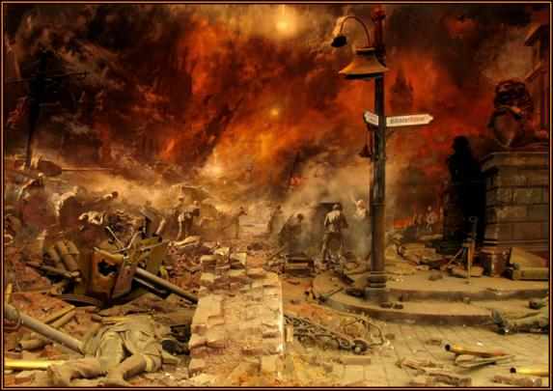
Штурм Кенигсберга
Из воспоминаний офицера, принимавшего участие в штурме Кенинсберга (ныне г.Калининград):
В момент, когда русские войска совсем выдохлись, а немцы были всё ещё сильны, на передовую приехал командующий, офицеры и с ними – священники с иконой. Всем было приказано построиться, снять головные уборы. Когда священники отслужили молебен, все пошли к передовой с иконой. От немцев была такая стрельба – огненная стена. Но наши войска спокойно шли в огонь.
И вдруг стрельба с немецкой стороны прекратилась, как оборвалась. Тогда был дан сигнал, и наши войска начали общий штурм Кенигсберга с суши и с моря. Произошло невероятное - немцы гибли тысячами и тысячи сдавались в плен!

Slide 25
Штурм Кенигсберга
Перед самым русским штурмом «в небе появилась Мадонна» (так немцы называли Богородицу), которая была видна всей немецкой армии, и у всех абсолютно отказало оружие – они не могли сделать ни единого выстрела. Во время этого явления немцы падали на колени и многие поняли, кто помогает русским…

Slide 26
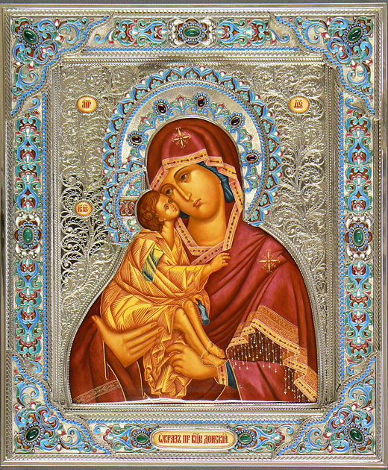
У каждого есть своя мать, которая болеет душой за своё дитя, но Божия Матерь – Ходатаица и Заступница за всех нас, православных христиан, все мы находимся под покровом Её любви и милости. К Пресвятой Богородице часто обращаются верующие люди за помощью и непременно её получают.

Slide 27
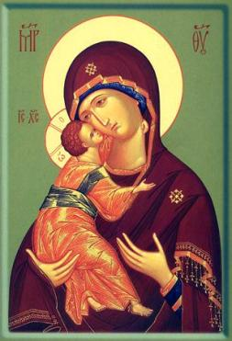
По вере Русской Православной Церкви иконы Пречистой Богородицы благодатным осенением расположились по лицу нашей Отчизны, образуя ее защиту и Небесный покров. Образ Владимирской Божией Матери хранит и благословляет наши северные пределы.
Владимирская Божья Матерь

Slide 28
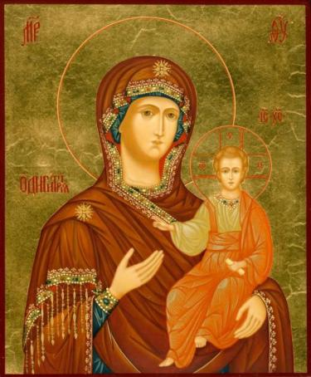
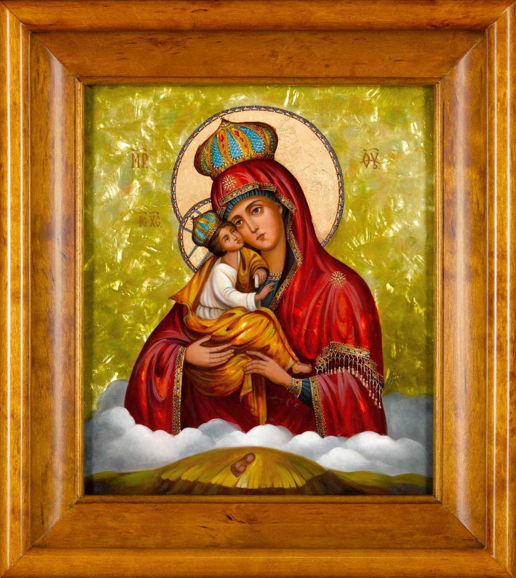
Смоленская и Почаевская
иконы ограждают запад
Смоленская
Божья Матерь
Почаевская
Божья Матерь

Slide 29
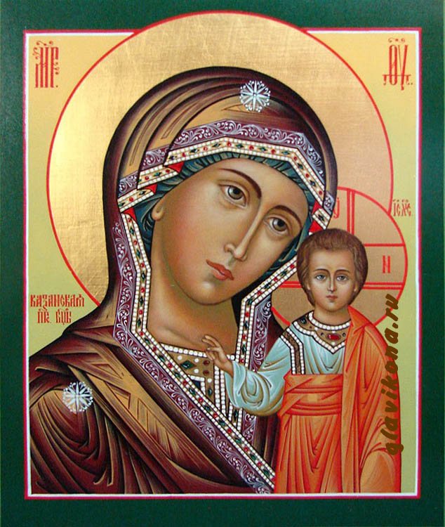
А на восток, до края земли, простирает влияние чудотворный Казанский образ Пречистой Богородицы.
Казанская
Божья Матерь

Slide 30
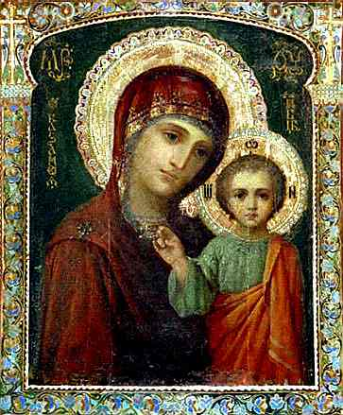
Из множества икон Богородицы, почитаемых в Русской Православной Церкви, ни одна не распространена в таком количестве списков, как Казанская. К ней чаще всего обращают взоры в бедах, болезнях и тяготах: «Заступнице усердная, Мати Господа Вышняго, за всех молиши Сына Твоего Христа Бога нашего... всем полезная даруй и вся спаси, Богородице Дево: Ты бо ecи Божественный покров рабом Твоим». (Тропарь, глас 4-й

Slide 31
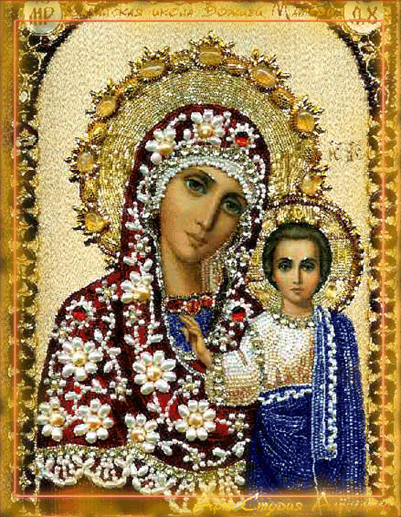
В святом углу чуть теплится лампада,
Упала ночь на православный край,
И матерь Божия в серебряном окладе,
Жалея нас, нам обещает рай.
Ее глаза наполнены слезами,
Душа о грешном племени болит,
Уста давно все в Библии сказали,
И взор тоскующий о будущем скорбит.
И, кажется, что нет уж нам прощенья
Презревших таинства не любят небеса,
Но Матерь Божия взывает к причащенью,
И нас спасет иконы красота.
И ждет Она молитвенного слога,
Надеждой малою так надо дорожить,
По праву Матери Возлюбленного Бога,
Жалея нас, нам помогает жить

Slide 32
